Slide 1
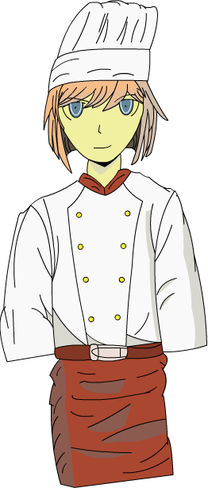
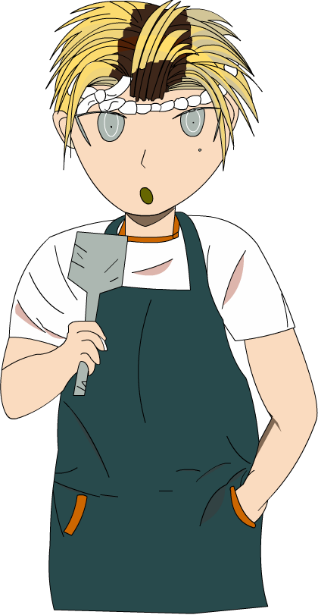
本棟ー食堂
アイテム
キャラ
タイトルに戻る
閉じる
チャプター2；、、、、
同行者
※メニューを選択すると
アイテムリストや
キャラリストをココに表示
-カレー屋-
佐々木孫一
-お祭り男-
大善吾郎
装備品
右手：、、、
左手：、、、

Slide 2
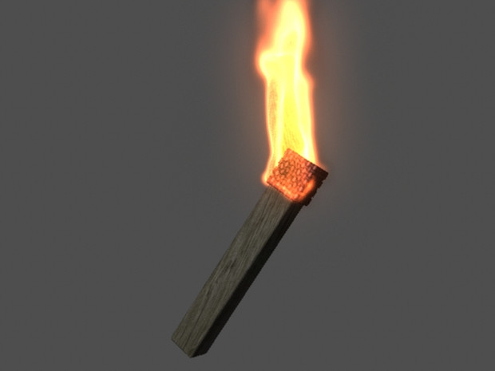
たいまつ
アイテム
キャラ
タイトルに戻る
閉じる
2/2
林檎
図書室の鍵
たいまつ
断摩擦熱ジューサー
右手に装備
棍棒
地下-合流廊下1で入手した
たいまつ。
これで辺りを照らしながら歩けば、
暗い地下の探索も
何とか出来そう。
左手に装備
煙草
戻る
ダンボール
※・アイテムにカーソルを
合わせただけで、
アイテム詳細が出るように。
・一番上で↑を押すと
メニュー選択画面に戻る
・右端で→、左端で←
を押すとページが変わる
重箱

Slide 3
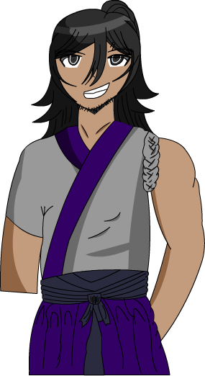
ー野生児ー
加藤 蘭丸
アイテム
キャラ
タイトルに戻る
閉じる
佐々木 孫一
美藤シェフ
ジビエ料理
一色 真夏
美藤夫人
加藤 蘭丸
詳細
執事服の老人
戻る
大善 吾郎
少女
中山 撫子
地下の住人
荒間田 暖暖
白衣の男
※詳細を押すと
詳細表示

Slide 4
ー野生児ー
加藤 蘭丸
アイテム
キャラ
タイトルに戻る
閉じる
「野生児」加藤 蘭丸（カトウ ランマル）。
ジビエ料理。
狩猟専門誌「月間狩猟生活」で毎月
ジビエ料理のレシピを掲載している。
動物とは素手で戦うことにこだわっている
店を出しているワケではないので、彼の料理を食べたければ
一緒に狩猟に行くしかない。ついていくことが出来ればだが、、、
ジビエ料理
※好感度が１だと
ここまで表示
実家は「加岩流拳法」の道場で、
蘭丸の父で現当主の加藤 岩徹は
蘭丸に道場を継がせたいらしい。
道場を継ぐか、狩猟を続けるかの間で蘭丸は悩んでいるようだ。
しかし、この晩餐会で色々な料理人の考え方に触れ、
武術も狩猟も続ける道を見いだせたようだ。
※好感度が２だと
ここまで表示
※好感度に応じて
キャラ詳細の中身を追加
Xキーでキャラ選択画面に戻る

